Slide 1
Ambulans Ekipmanları Dersi
2.HAFTA
Ambulans Tarihi

Slide 2
Tarihçe
1. Antik Dönem ve Orta Çağ
İnsanlık tarihi boyunca savaşlar ve afetler sırasında yaralıların taşınması için farklı yöntemler kullanıldı.
Antik Yunan ve Roma’da yaralı askerler savaş alanından sedyeler ve hayvanlar yardımıyla taşınırdı.
Orta Çağ’da Haçlı Seferleri sırasında yaralılar, ilkel arabalar veya at sırtında taşınmaya başlandı.

Slide 3
15.–17. Yüzyıllar
“Ambulans” kavramı ilk kez, orduların arkasından hareket eden seyyar hastaneler için kullanıldı.
17. yüzyılda Avrupa’da yaralıları taşımak için at arabaları kullanılmaya başlandı.
1487’de İspanya’da Malaga Savaşı sırasında at arabalarıyla taşınan ilk “ambulans benzeri araç” kayıtlara geçti.

Slide 4
18. Yüzyıl
1767’de Avusturya’da savaş yaralılarını taşımak için özel arabalar üretildi.
1790’larda Fransız cerrah Dominique Jean Larrey, Napolyon savaşlarında “ambulance volante” (uçan ambulans) adı verilen hafif ve hızlı atlı arabaları tasarladı.
Bu araçlar, savaş alanındaki yaralıların hızlıca taşınması için ilk sistematik ambulans örneği oldu.

Slide 5
19. Yüzyıl
1820’lerde İngiltere ve Amerika’da ilk sivil ambulans hizmetleri başlatıldı.
1860’larda Londra’da ve 1869’da New York’ta modern anlamda şehir ambulansları kullanılmaya başladı.
1865’te ABD’de Cincinnati’de ilk belediye ambulans servisi kuruldu.
Bu dönemde genellikle atlı ambulanslar kullanıldı.

Slide 6
20. Yüzyıl Başları
Motorlu taşıtların gelişmesiyle 1900’lü yılların başında ilk motorlu ambulanslar üretildi.
1. Dünya Savaşı sırasında motorlu ambulanslar hızla yayıldı.
2. Dünya Savaşı sonrası ambulanslarda ilk defibrilatör, oksijen tüpü, ventilatör gibi tıbbi cihazlar kullanılmaya başlandı.

Slide 7
20. Yüzyıl Ortası – Günümüz
1950–1960’larda ambulanslar, “sadece taşıma aracı” olmaktan çıkıp “mobil tedavi ünitesi” haline gelmeye başladı.
1970’lerde modern Acil Tıp Hizmetleri (EMS) kavramı gelişti.
1980’lerden itibaren yoğun bakım donanımlı ambulanslar (ICU ambulans) kullanılmaya başlandı.
21. yüzyılda kara, hava (helikopter ve jet), deniz ambulanslarıyla hızlı ve donanımlı müdahale yapılabilmektedir.

Slide 8
Türkiye'de Ambulans Tarihi
Hilal-i Ahmer'den Günümüze Ülkemizde örgütlü acil sağlık hizmetlerinin geçmişi Osmanlı İmparatorluğu ve Kızılay'ın temeli olan Hilal-i Ahmer dönemine uzanır. Yemen cephesi gibi zorlu coğrafyalarda iki hastanın aynı anda taşınabildiği deve ambulanslar kullanılmıştır. Türkiye'de modern hastane öncesi sistem 1985 yılında "Hızır Acil" olarak başlamış, günümüzde ise akıllı 112 tablet entegrasyonları ve gerçek zamanlı veri sistemleriyle tamamen dijitalleşmiştir.

Slide 9
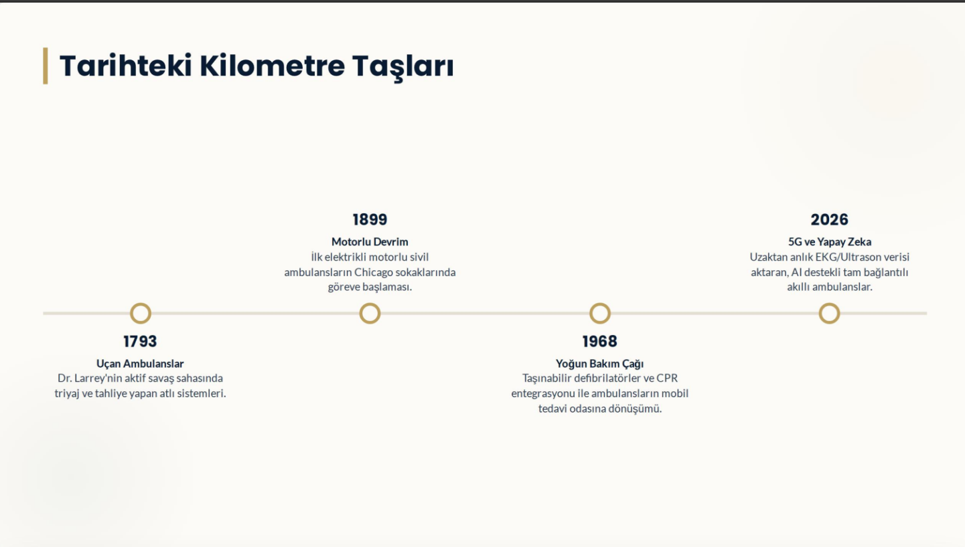

Slide 10

TEŞEKKÜRLER

